Slide 1



Представитель ЮНИСЕФ в Казахстане
- Навыки для девочек: программа наноспутников

Slide 2
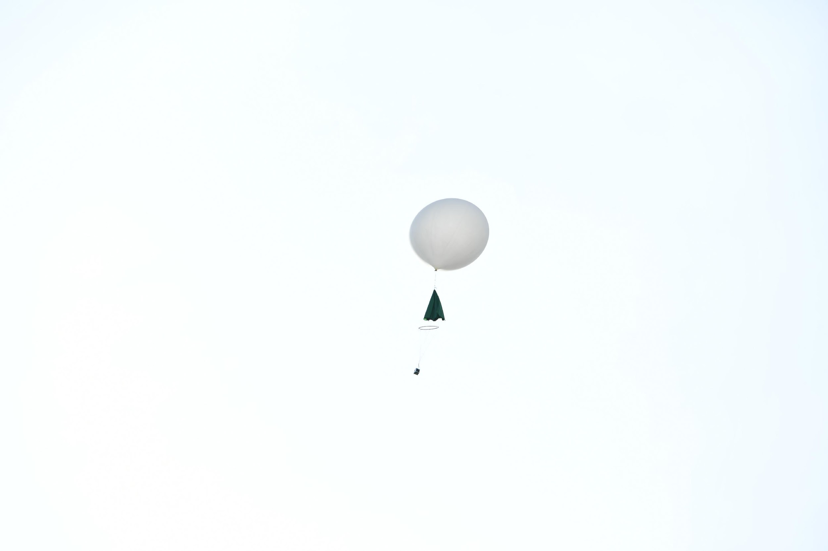
Запустите свои мечты: Образовательная программа для девочек с наноспутником UniSat
Программа наноспутникового образования UniSat для девочек является совместным проектом ЮНИСЕФ в Казахстане и Научного парка Казахского национального университета имени Аль–Фараби

Slide 3
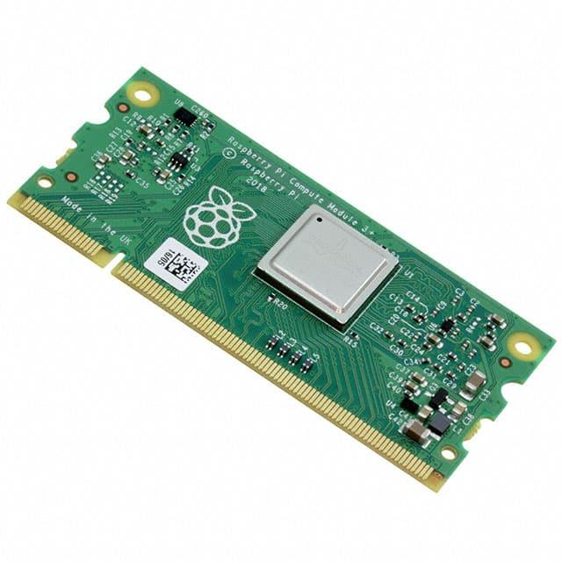
Урок 7: OBC - центральный мозг UniSat
Краткое введение в аппаратное обеспечение OBC
ШИНА UniSat (40 контактов)
SODIMM и СМ3+L
Модули камеры OBC
Как сломать OBC?
Краткое введение PCB в OBC
Минимальный аналог OBC UniSat на Fritzing
Проектирование и рисование PCB с использованием KiCad

Slide 4
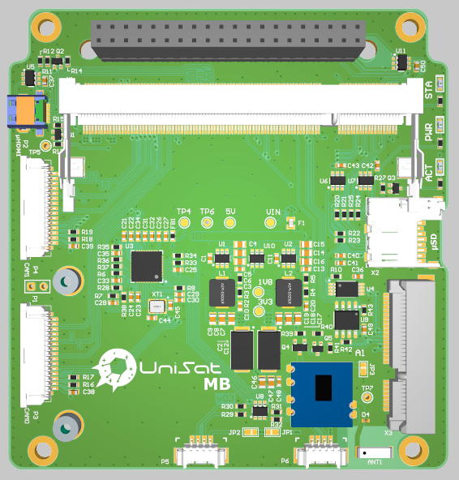
Урок 7: OBC - центральный мозг UniSat
Краткое введение в аппаратное обеспечение OBC
ШИНА UniSat (40 контактов)
SODIMM и СМ3+L
Модули камеры OBC
Как сломать OBC?
Краткое введение PCB в OBC
Минимальный аналог OBC UniSat на Fritzing
Проектирование и рисование PCB с использованием KiCad

Slide 5
Урок 7: OBC - центральный мозг UniSat
Краткое введение в аппаратное обеспечение OBC
ШИНА UniSat (40 контактов)
SODIMM и CM3+L
Модули камеры OBC
Как сломать OBC?
Краткое введение PCB в OBC
Минимальный аналог OBC UniSat на Fritzing
Проектирование и рисование PCB с использованием KiCad

Slide 6
Урок 7: OBC - центральный мозг UniSat
Краткое введение в аппаратное обеспечение OBC
ШИНА UniSat (40 контактов)
SODIMM и CM3+L
Модули камеры OBC
Как сломать OBC?
Краткое введение PCB в OBC
Минимальный аналог OBC UniSat на Fritzing
Проектирование и рисование PCB с использованием KiCad

Slide 7
Урок 7: OBC - центральный мозг UniSat
Краткое введение в аппаратное обеспечение OBC
ШИНА UniSat (40 контактов)
SODIMM и CM3+L
Модули камеры OBC
Как сломать OBC?
Краткое введение PCB в OBC
Минимальный аналог OBC UniSat на Fritzing
Проектирование и рисование PCB с использованием KiCad

Slide 8

Урок 7: OBC - центральный мозг UniSat
Краткое введение в аппаратное обеспечение OBC
ШИНА UniSat (40 контактов)
SODIMM и CM3+L
Модули камеры OBC
Как сломать OBC?
Краткое введение PCB в OBC
Минимальный аналог OBC UniSat на Fritzing
Проектирование и рисование PCB с использованием KiCad

Slide 9
Урок 7: OBC - центральный мозг UniSat
Краткое введение в аппаратное обеспечение OBC
ШИНА UniSat (40 контактов)
SODIMM и CM3+L
Модули камеры OBC
Как сломать OBC?
Краткое введение PCB в OBC
Минимальный аналог OBC UniSat на Fritzing
Проектирование и рисование PCB с использованием KiCad

Slide 10
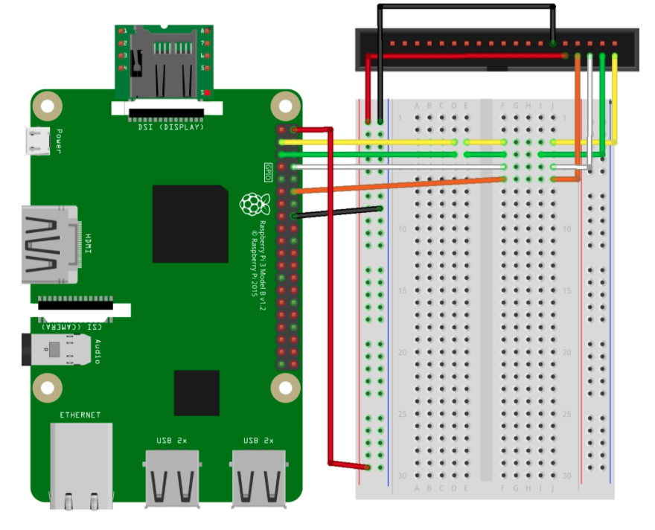
Урок 7: OBC - центральный мозг UniSat
Краткое введение в аппаратное обеспечение OBC
ШИНА UniSat (40 контактов)
SODIMM и CM3+L
Модули камеры OBC
Как сломать OBC?
Краткое введение PCB в OBC
Минимальный аналог OBC UniSat на Fritzing
Проектирование и рисование PCB с использованием KiCad

Slide 11
Урок 7: OBC - центральный мозг UniSat
Краткое введение в аппаратное обеспечение OBC
ШИНА UniSat (40 контактов)
SODIMM и CM3+L
Модули камеры OBC
Как сломать OBC?
Краткое введение PCB в OBC
Минимальный аналог OBC UniSat на Fritzing
Проектирование и рисование PCB с использованием KiCad

